Slide 1
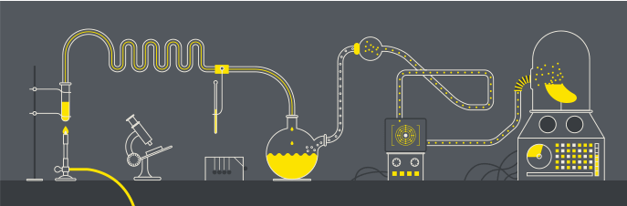
La science et l’éthique
Omar M’HAIMDAT
Nouamane MAJD
Kamal RIAH

Slide 2
Omar
Introduction
Omar
Est ce que la science doit-être éthique
Omar
Pour quel domaine elle doit-être éthique
Kamal
Omar
les cellules souches
L'influence religieuse
Nouamane
les OGM
Omar
La science et la technique
Nouamane
Doit-on limiter les recherches scientifiques

Slide 3


Slide 4
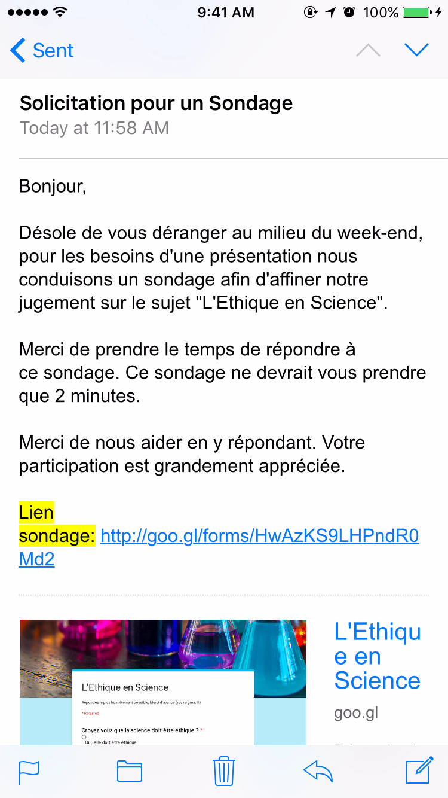

Slide 5
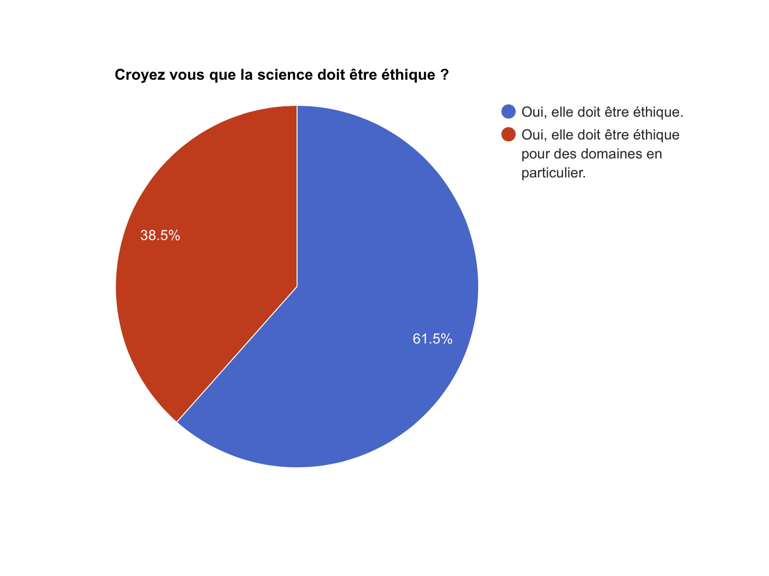
13 réponses

Slide 6
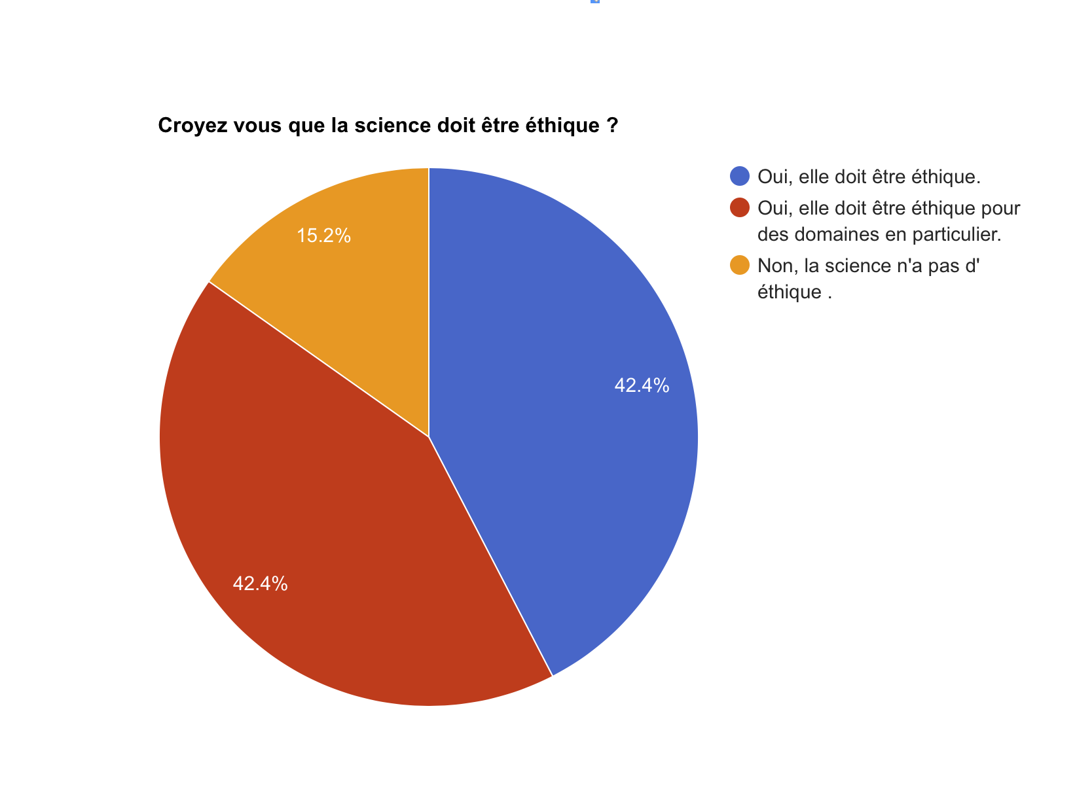
125 réponses

Slide 7
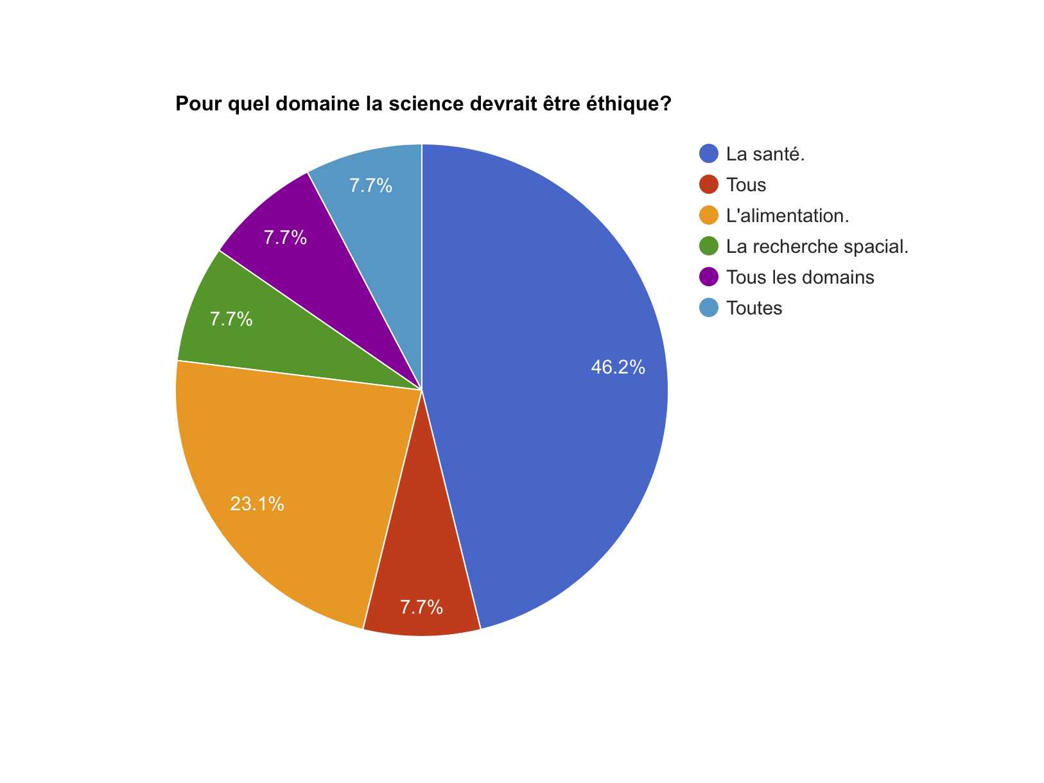
13 réponses

Slide 8
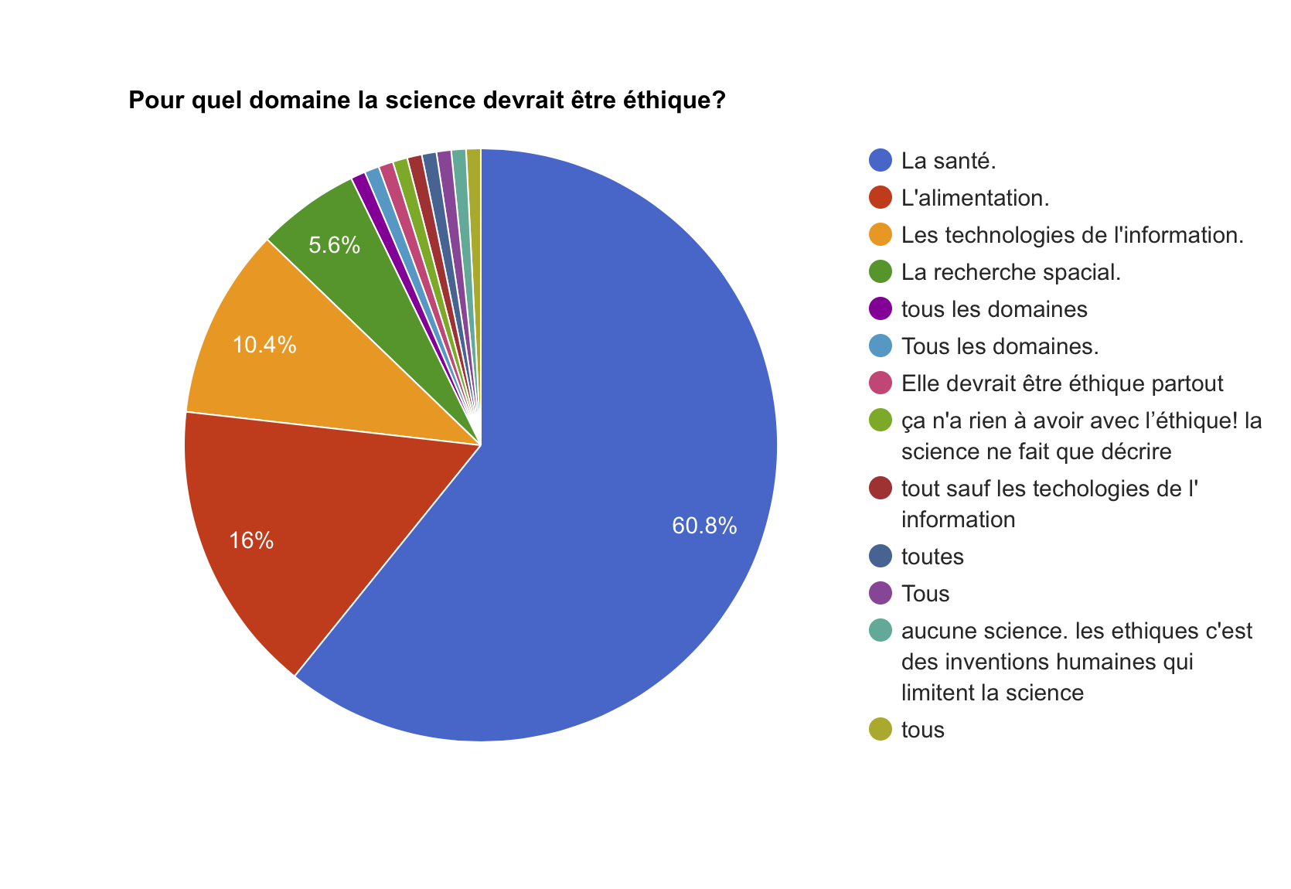
125 réponses

Slide 9
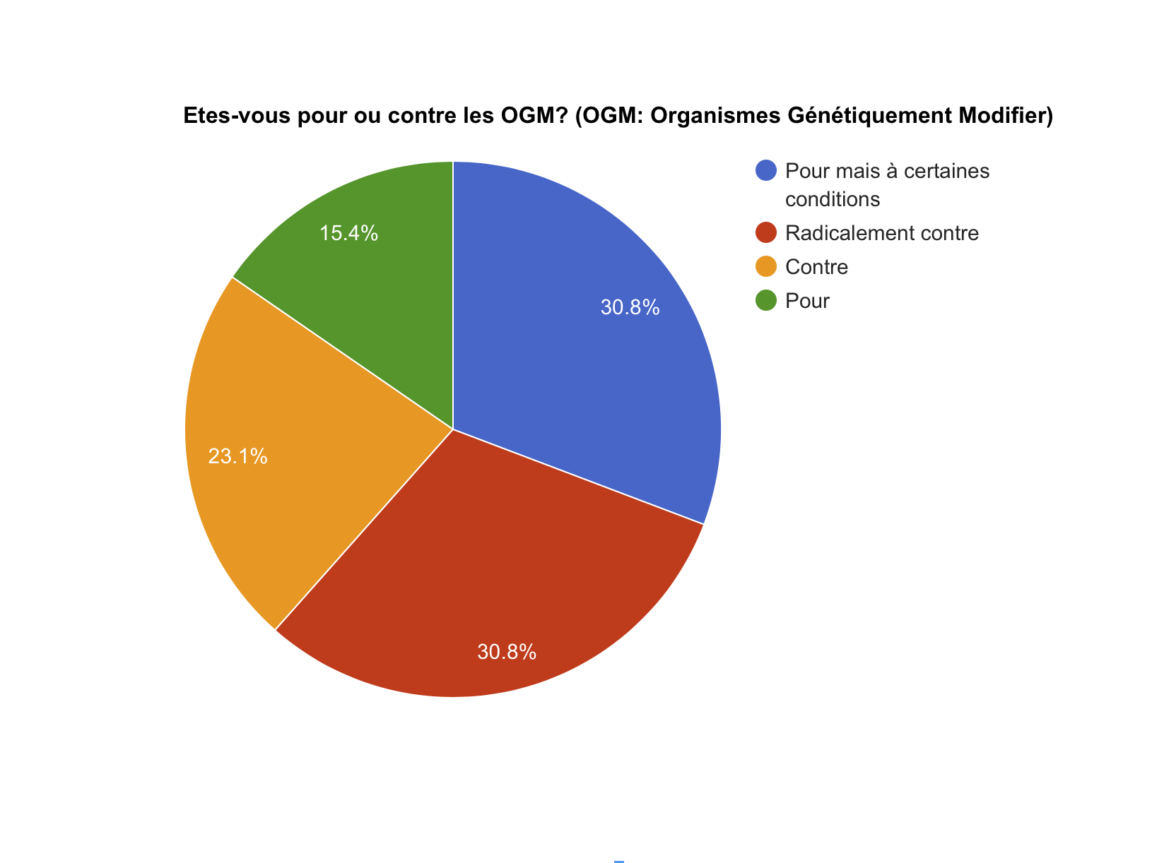
13 réponses

Slide 10
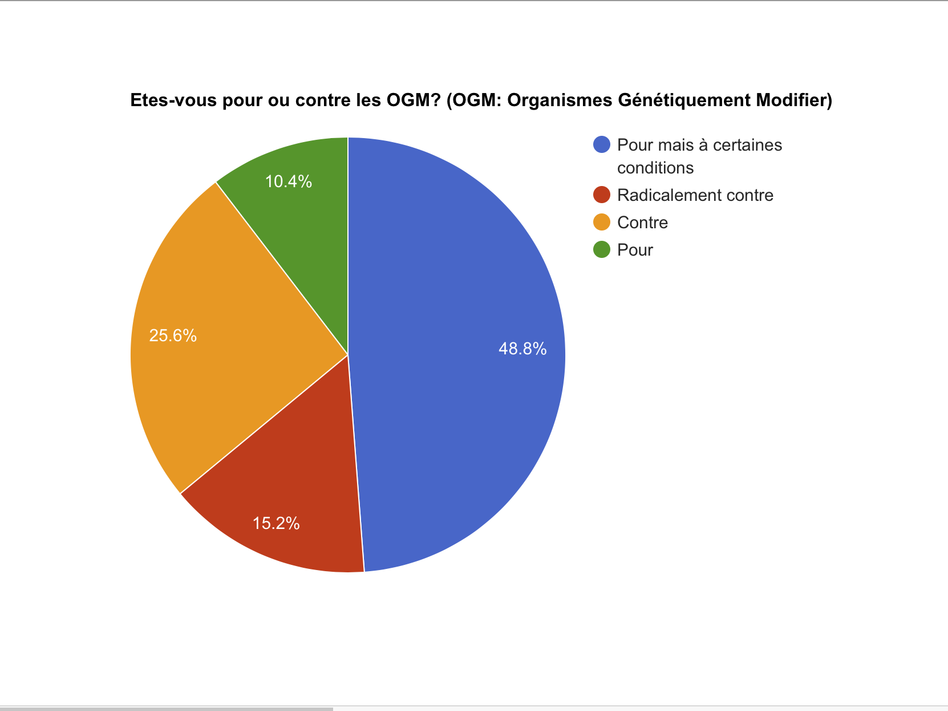
125 réponses

Slide 11
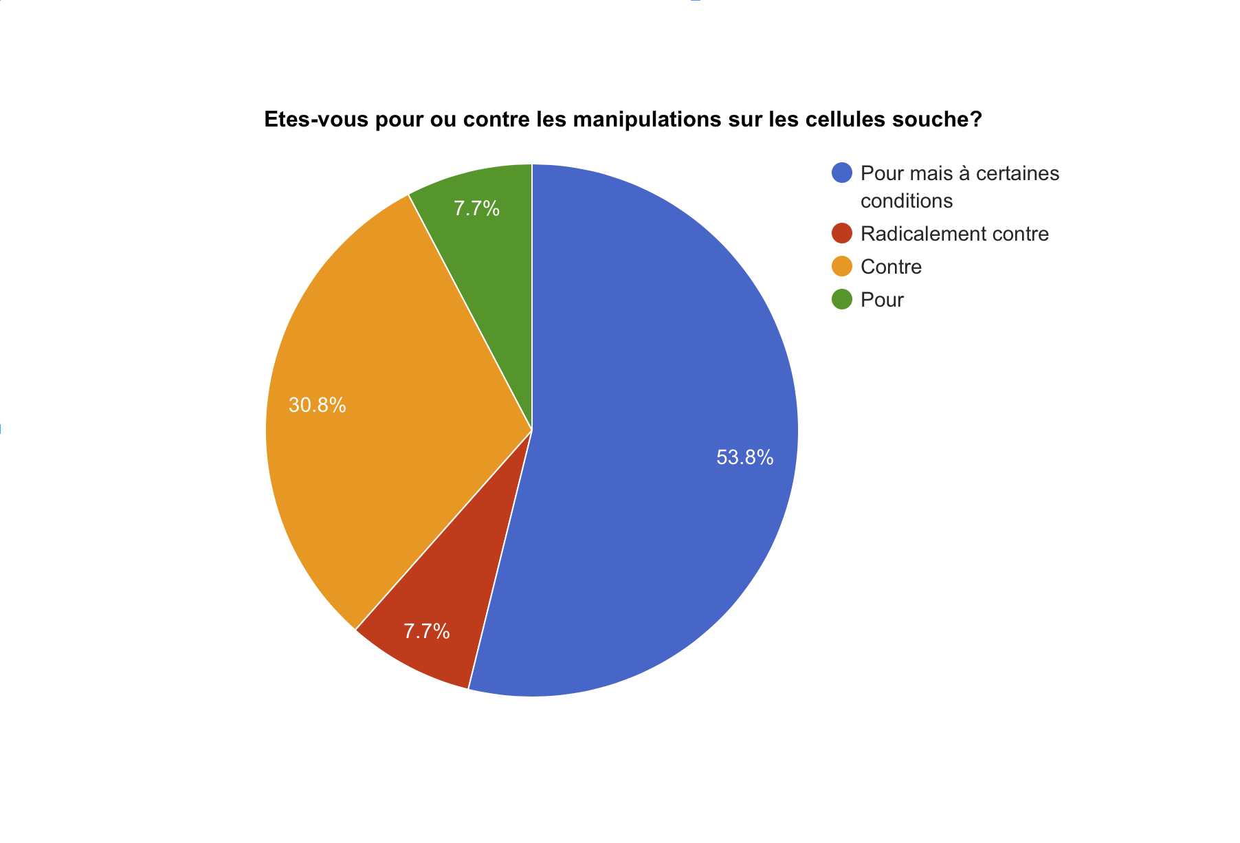
13 réponses

Slide 12
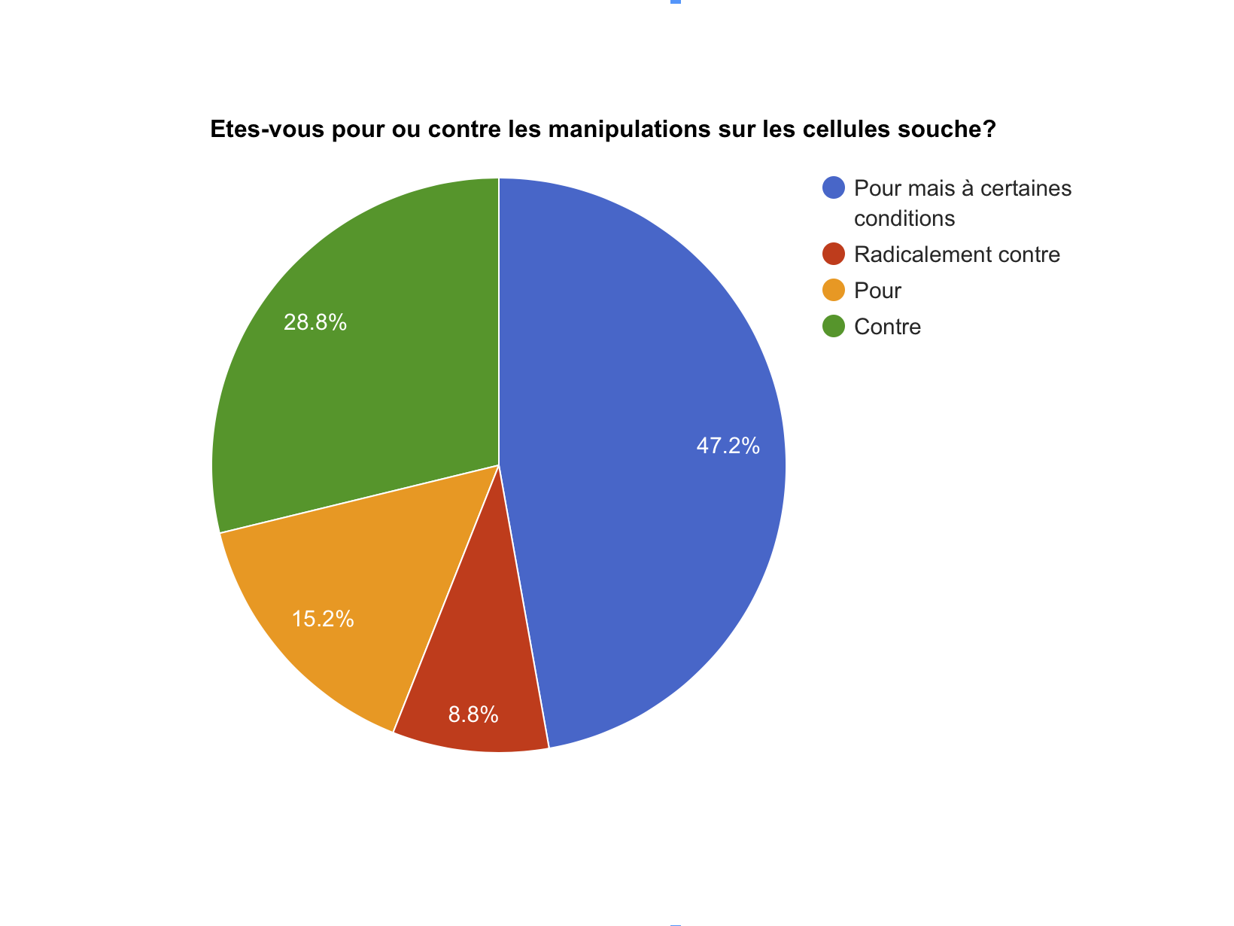
125 réponses

Slide 13
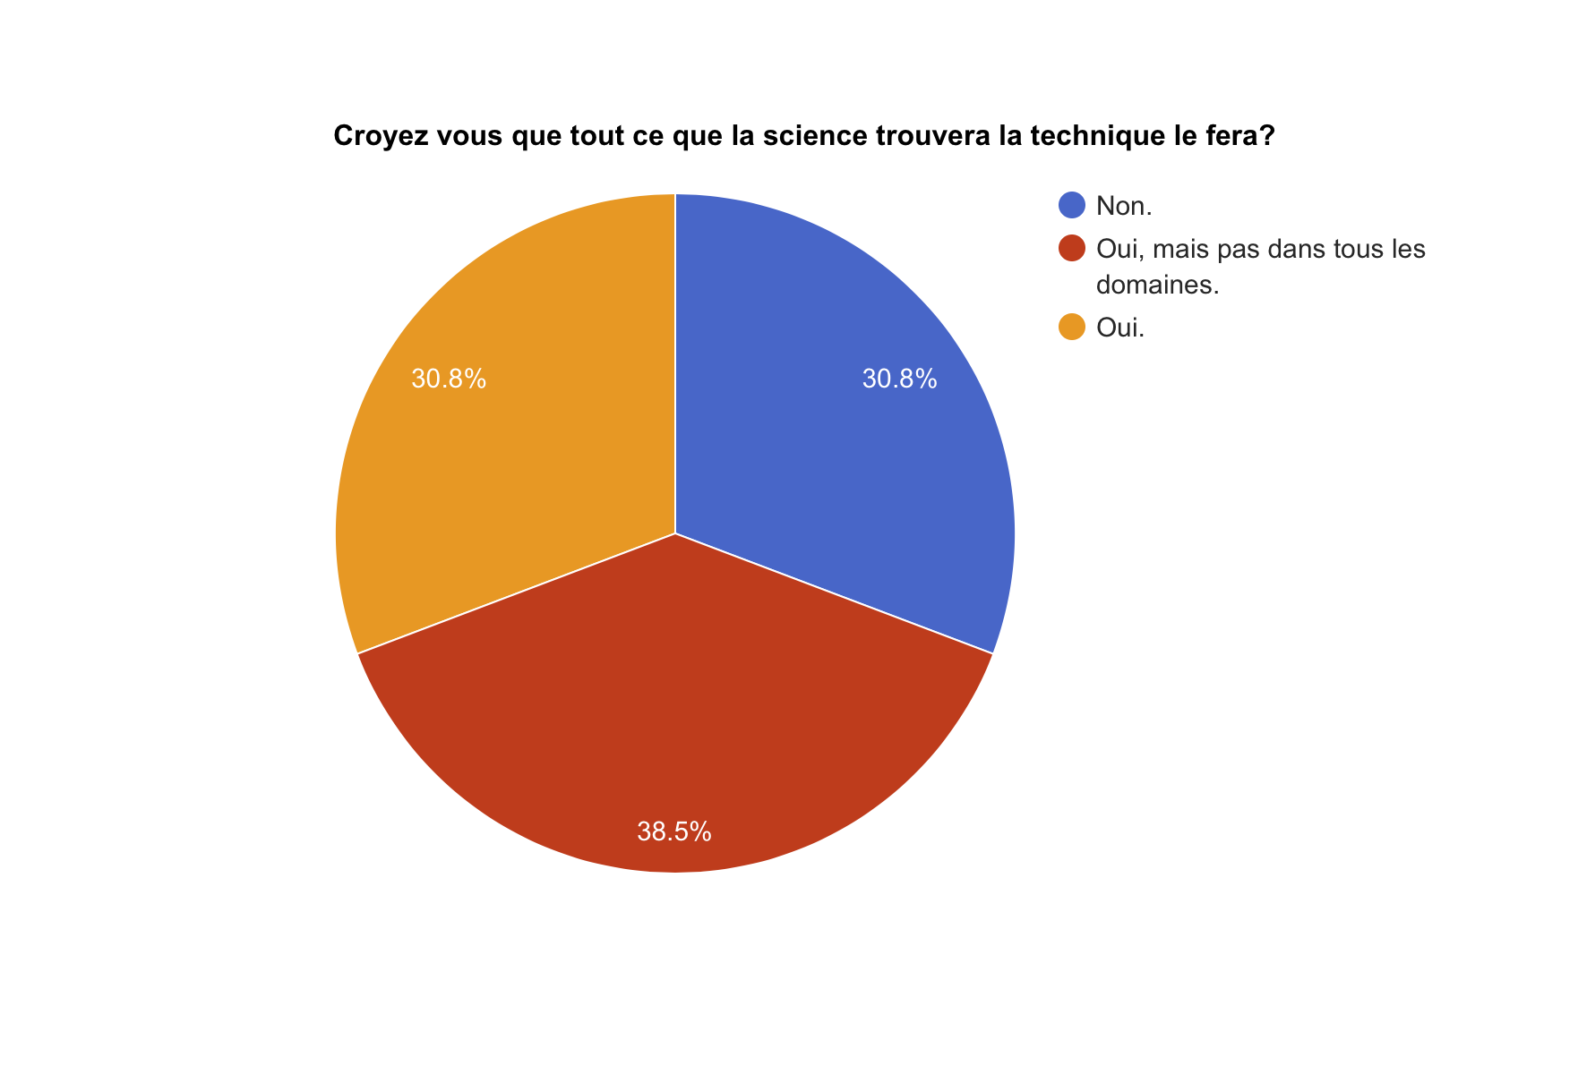
13 réponses

Slide 14
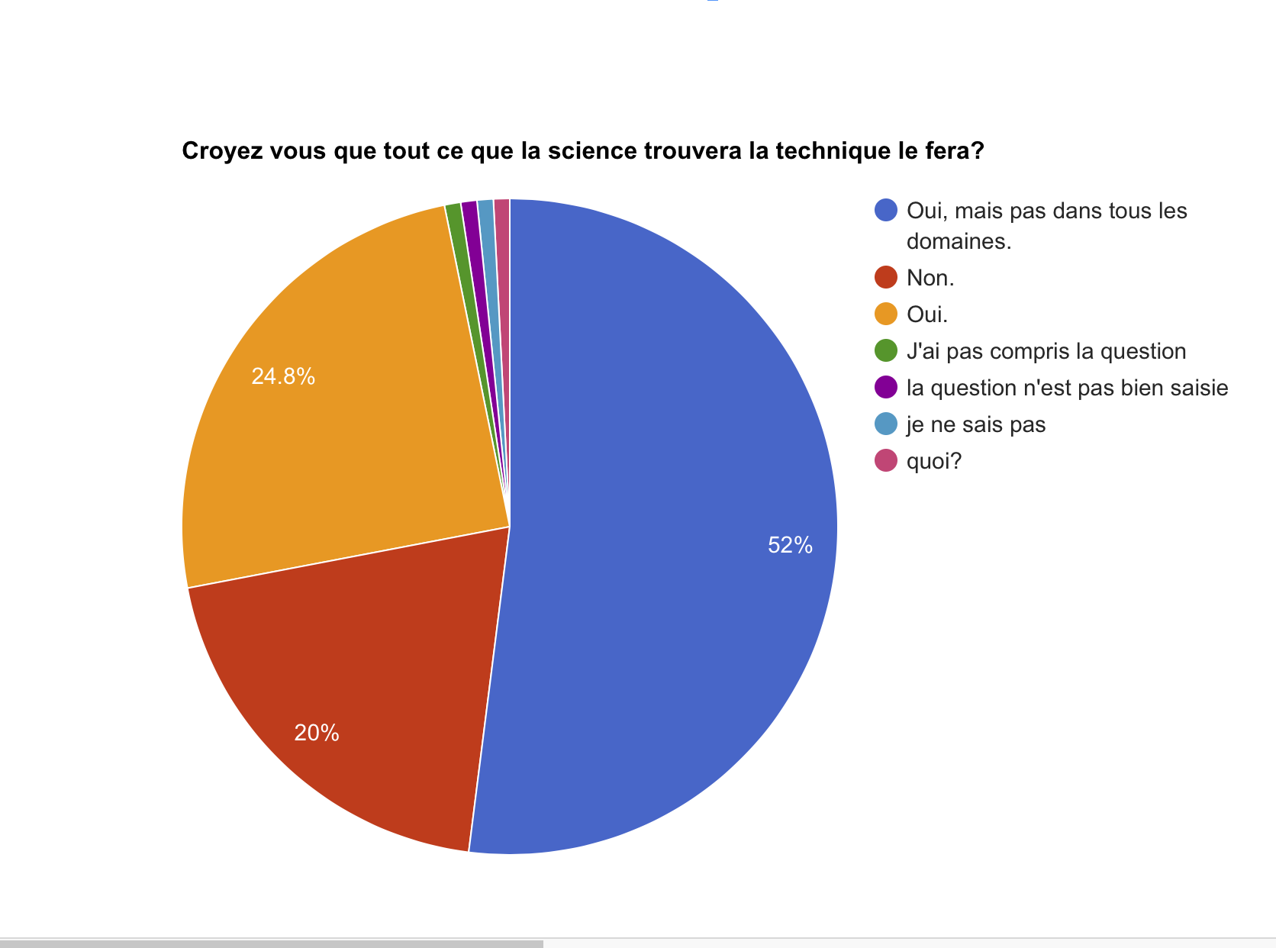
125 réponses

Slide 15
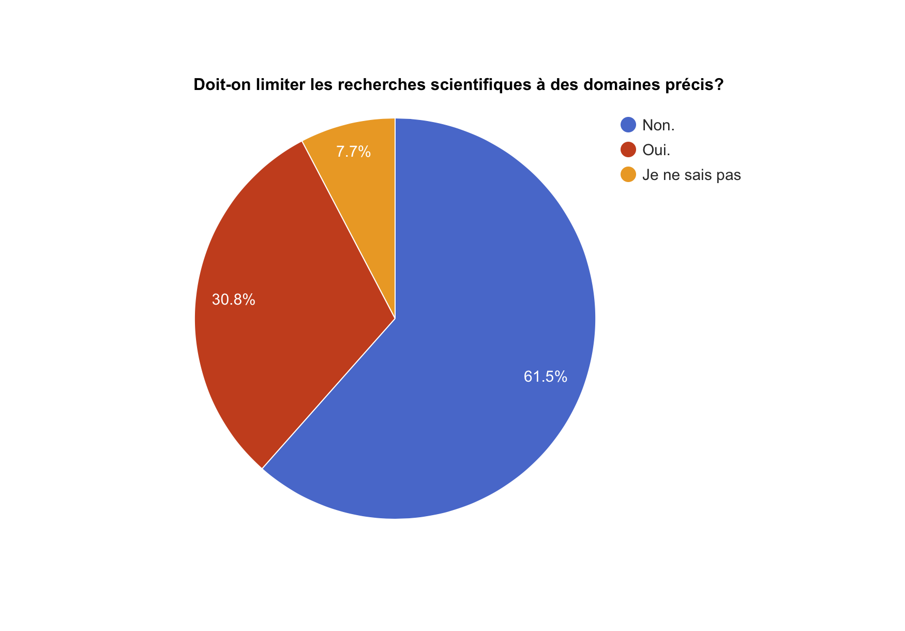
13 réponses

Slide 16
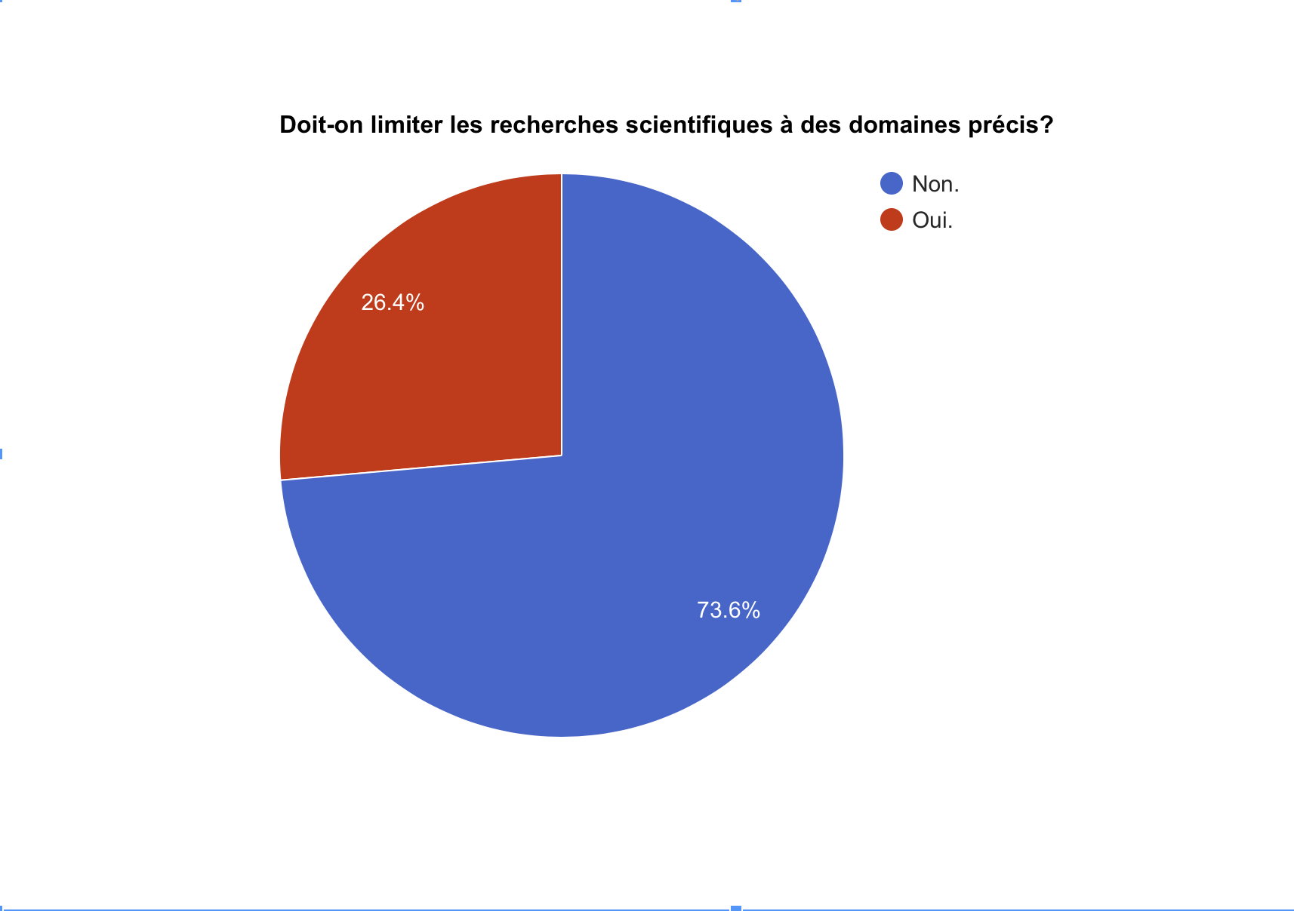
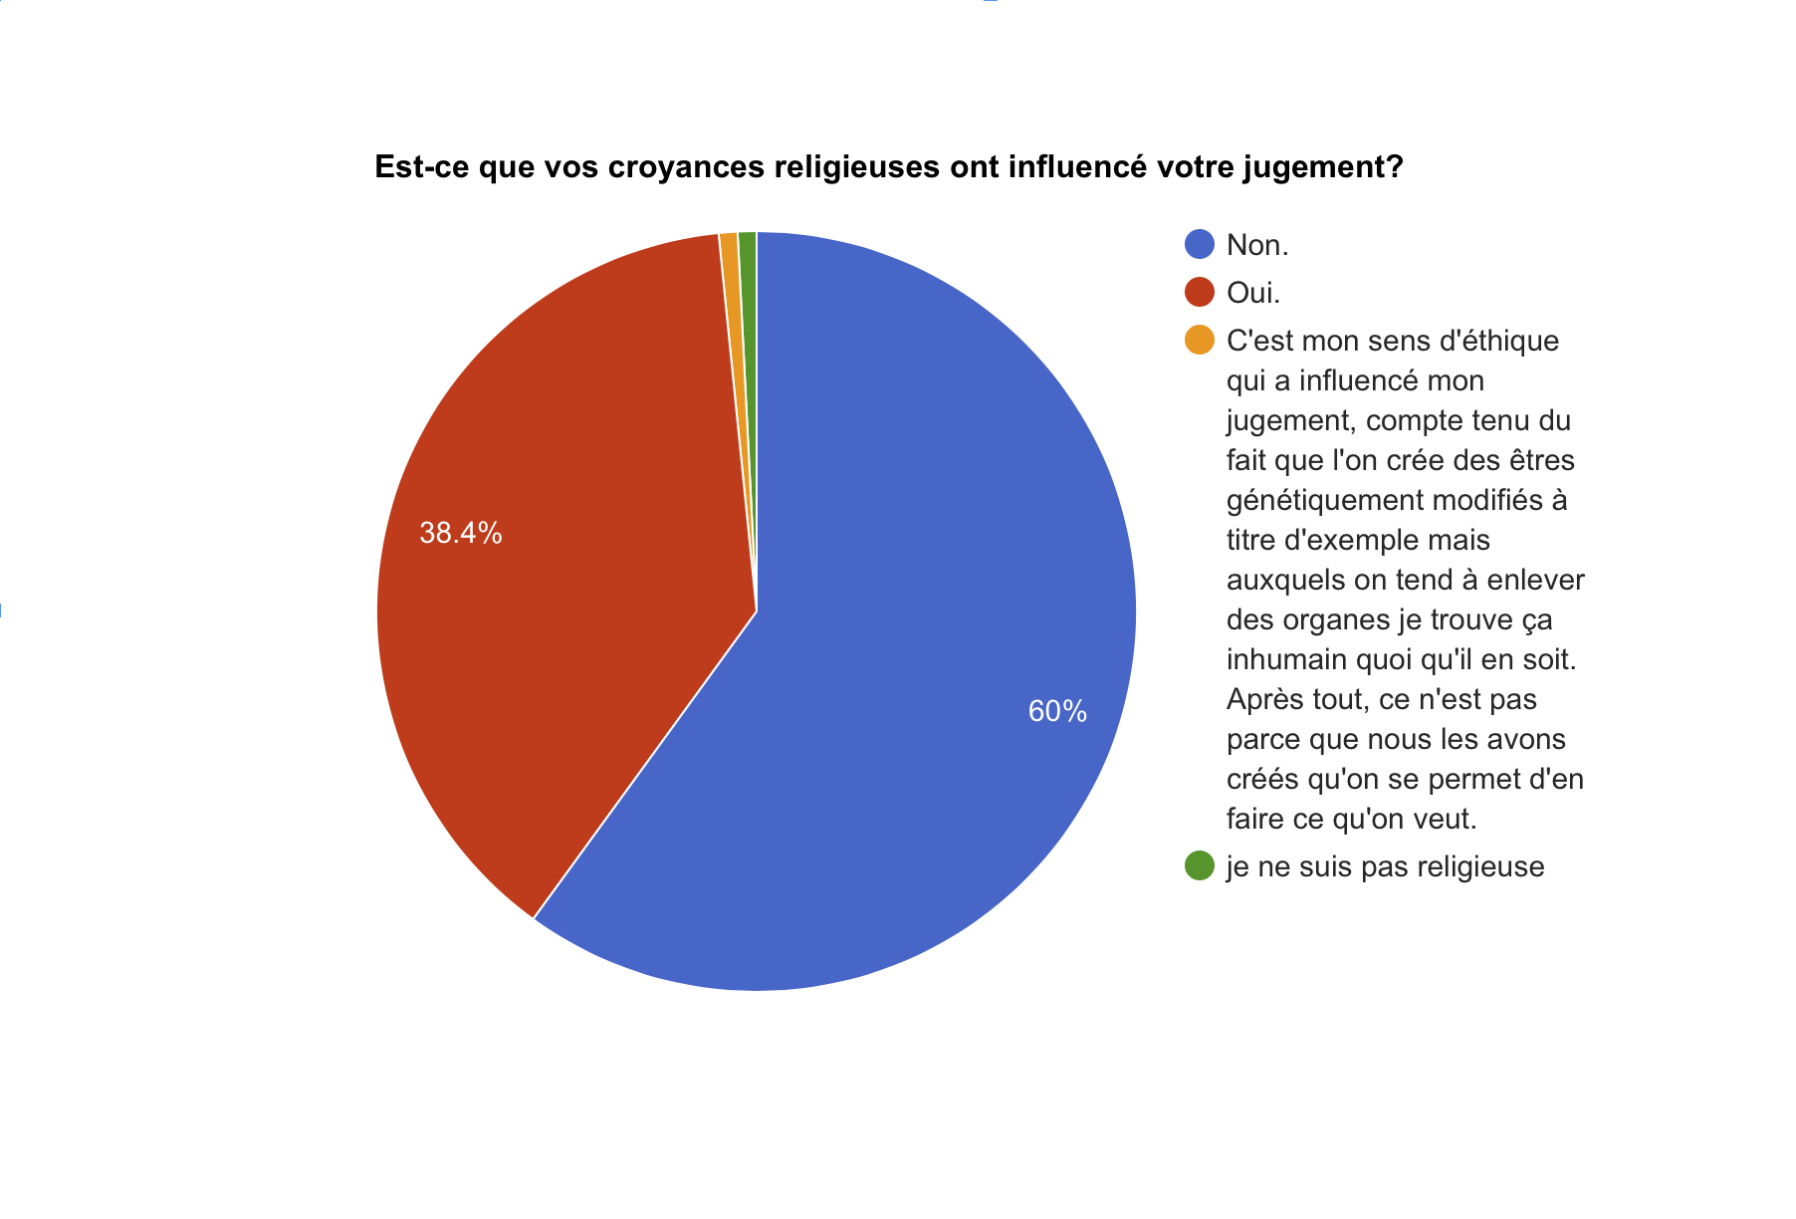
125 réponses

Slide 17
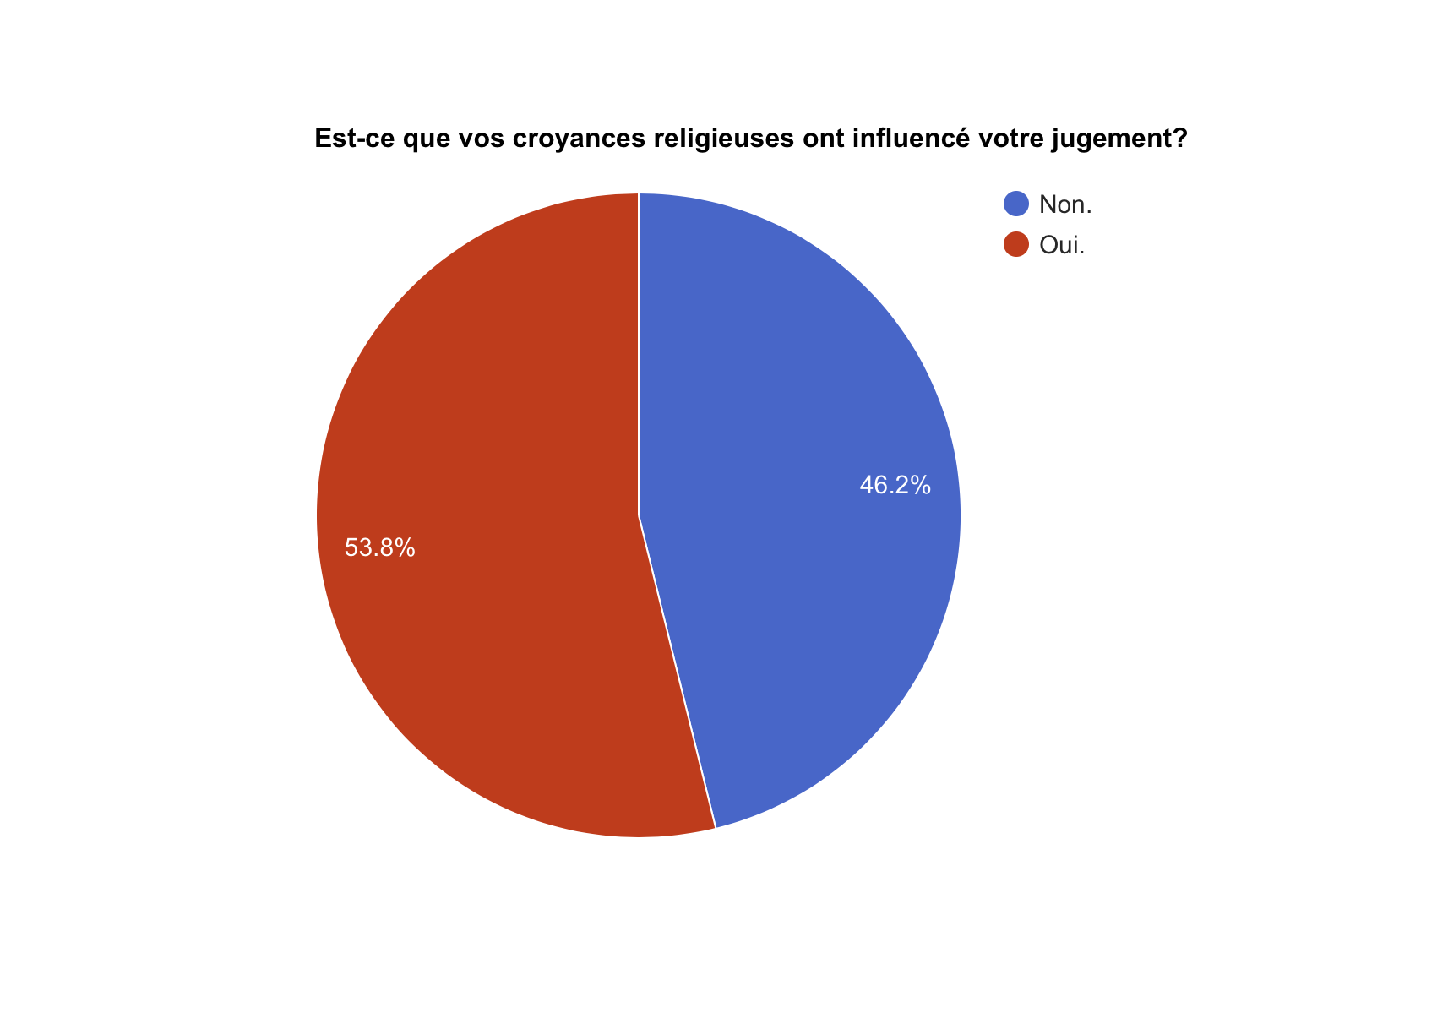
13 réponses

Slide 18
125 réponses

